Slide 1
UML工具Rational Rose
G08小组—刘向辉、陈祥斌、左文正
涂弘森、王安栋

Slide 2
01
Rose 工具介绍
contents
目录
02
Rose 界面介绍
03
Rose 4种视图
04
使用举例
05
其他UML工具介绍
06
参考文献及组员分工

Slide 3
建模工具
绘图
储存
一致性检查
对模型进行组织
导航
写作支持
代码生成
逆向项目
集成
支持多种抽象层和开发过程
文档生成
脚本编程
面向对象的软件建模工具应该具有以下功能

Slide 4
Rational Rose 工具介绍
Rational Rose
当前市场上基于UML可视化建模的工具很多，例如有Microsoft的Visio2016，Oracle的Designer2018，还有PlayCase 、CA BPWin、CA ERWin、Sybase PowerDesigner等等。
为什么要选择Rational Rose呢？
UML的三位创始人，面向对象领域的大师级人物：Booch、Rumbaugh和Jacobson。而这三位大师目前都在Rational公司担任首席工程师，既然UML是业界标准的可视化建模语言，那么选择Rational Rose的原因就不言而喻了。
Rose与Rational其他一系列的软件工程方面的产品的紧密集成使得Rose的可用性和扩展性更好。【1】

Slide 5
Rational Rose 工具介绍
Rational Rose 发展历史
1
Rational公司是1981年成立，为美国军方提供开发工具的公司。【2】
20世纪90年代，随着面向对象开发方法获得成功，Rational公司推出了Rational Rose自己的面向对象开发工具。【2】
2
3
2002年12月6日，IBM公司以21亿美元的价格收购了Rational公司，将该公司的所有业务并入IBM软件开发部门，而其产品则将继续保留Rational的品牌。至此Rational成为IBM旗下5大品牌之一。【2】

Slide 6
Rational Rose 工具介绍
Rational Rose 功能
1.Rose有建模中可以提供建立视图、修改和操作组建的能力。是一种可视化、功能强大的面向对象设计、分析的工具。
2.Rose可以对已有的系统实施逆向工程，实施代码与模型的转换。
3.Rose可以对目前多种程序设计语言进行有效集成，帮助开发人员产生框架代码。
4.Rose允许在同一个模型中使用多种构件、语言。

Slide 7
Rational Rose 工具介绍
Rational Rose 功能
5.Rose支持UML建模工具，有很强的校验功能，能发现许多逻辑错误，支持多语言的双向工程，支持迭代开发。
6.Rose早期没有对数据库端建模的支持，现在的版本提供了一个叫“Data Modeler”的工具，利用它可将对象模型转换成数据模型，也可以将现有的数据模型转换成对对象模型。

Slide 8
Rational Rose 工具介绍
Rational Rose 环境和版本
Rational Rose的操作系统平台：Unix/Linux，Windows 2000，Windows XP，widows 7/8，widows 10
Rational Rose支持的数据库：IBM DB2 数据库，Oracle数据库 SQL Server等。
可以对系统生成模型，但不支持双向工程。【3】
Rose Modeler
Rose Enterprise
Rose Professional
支持多种语言（C++，java，VB）等生成代码，支持双向工程。【3】
可以用一种语言生成代码。【3】

Slide 9
01
Rose 工具介绍
contents
目录
02
Rose 界面介绍
03
Rose 4种视图
04
使用举例
05
其他UML工具介绍
06
参考文献及组员分工

Slide 10
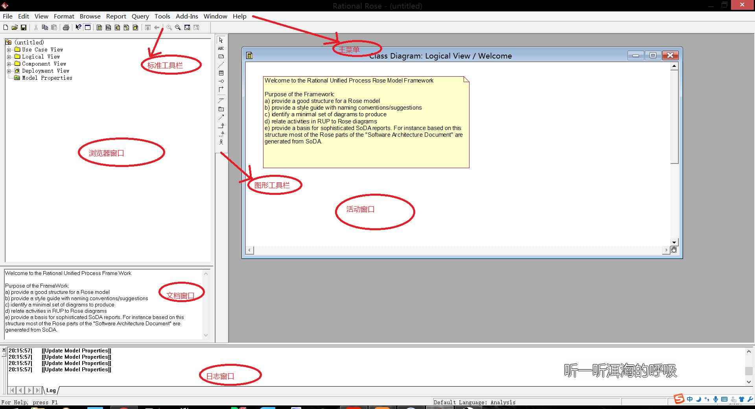
Rose 界面介绍
【4】

Slide 11
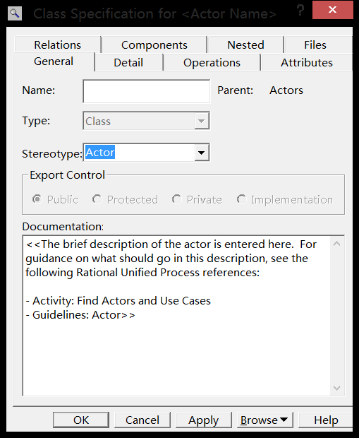
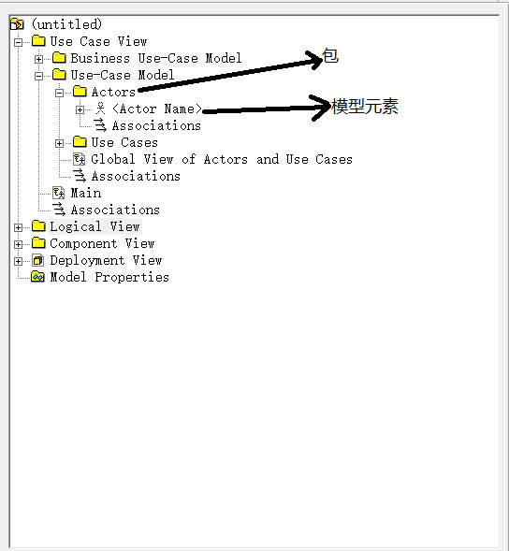
Rose 界面介绍
【4】

Slide 12
Rose 界面介绍
文档窗口
---包含与模型元素规范窗口中完全相同的信息，描述模型元素或者关系，描述角色、约束、目的以及模型元素的基本行为等信息。
---文档窗口中输入的一切都将显示为生成代码中的说明语句，这样以后就不必输入系统代码说明语句。【4】
日志窗口
---显示按时间顺序执行某些命令和操作后，应用程序的进展情况、结果和错误。
---日志可以以.log的文件形式进行保存。【4】

Slide 13
01
Rose 工具介绍
contents
目录
02
Rose 界面介绍
03
Rose 4种视图
04
使用举例
05
其他UML工具介绍
06
参考文献及组员分工

Slide 14
Rose 4 种视图
用例视图
用例模型的用途主要是列举出系统中的用例和参与者，并指出哪个参与者参与了哪个用例的执行。用例视图是其他4种视图的核心，它的内容直接驱动其他视图的开发。【3】
用例视图主要描述一个系统应该具备的功能，指的是从系统的外部参与者所能看到的系统功能。用例表示的是系统的一个功能单元，可以被描述为参与者与系统之间的一次交互作用。【3】

Slide 15
Rose 4 种视图
建立用例模型的过程
1). 确定业务参与者
2). 确定业务需求用例
3). 创建用例图

Slide 16
Rose 4 种视图
用例描述的是一个分散、独立的活动，某个角色可以执行它来实现一些有价值的收益。用例可能包含有着一个共同目标的若干相关活动。
用例的基本要素：
1. 一个唯一的ID和一个间接的名称（指用户名称）
2. 一个简短的文字说明，用来描述的意图
3. 开始执行用例的触发条件
4. 一个或多个后置条件，描述用例成功完成后系统的状态
5. 一个有编号的步骤列表展示了角色与系统之间的交互顺序，一个从前置条件向后置条件的对话

Slide 17
Rose 4 种视图
逻辑视图
逻辑视图主要用于描述在用例视图中提出的系统功能的实现。逻辑视图主要关注系统的内部，它既描述系统的静态结构（系统中的类、对象以及他们之间的关系），也描述系统的动态协作关系。
逻辑视图的使用者主要是系统的设计人员和开发人员。

Slide 18
Rose 4 种视图
组件视图
组件视图描述系统的实现模块以及它们之间的依赖关系。其中，组件指的是不同类型的代码模块，它是构造应用的软件单元。组件视图中也可以添加组件的其他附加信息，例如，资源分配或者其他管理信息。
组件视图主要由组件图构成。组件视图的使用者是开发人员。

Slide 19
Rose 4 种视图
部署视图
部署视图，也称之为配置视图。配置视图主要显示系统的物理部署，它描述位于节点上的运行实例的部署情况。配置视图主要由配置图表示，配置视图还允许评估分配结果和资源分配。
配置视图的使用者是开发人员、系统集成人员和测试人员。

Slide 20
01
Rose 工具介绍
contents
目录
02
Rose 界面介绍
03
Rose 4种视图
04
使用举例
05
其他UML工具介绍
06
参考文献及组员分工

Slide 21
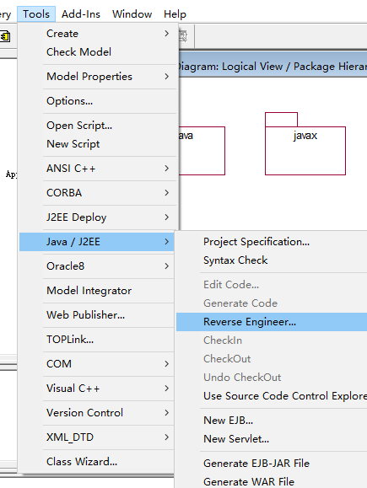
使用举例
逆向工程操作流程
1.点击Tools->Java/J2ee->Reverse Engineer，调出Java Reverse Engineer对话框。
2、在此页面添加要进行逆向工程的Java文件，并选中，然后点击Reverse按钮即可。

Slide 22
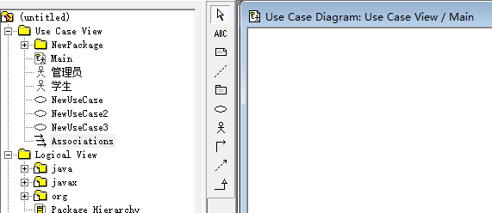
使用举例
在浏览器内的Use Case视图中，双击Main →让新的用例图显示在框图窗口中。也可以新建一个包（右击Use Case视图，选择new→package →并命名）后右击这个新建包的，选择new→use case diagram

Slide 23
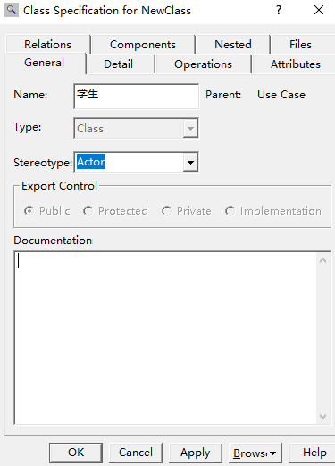
使用举例
在用例图或浏览器中双击参与者符号打开对话框而且已将原型(stereotype)设置定义为“Actor”。 打开“General”选项卡在documentation字段中写入该参与者的简要说明

Slide 24
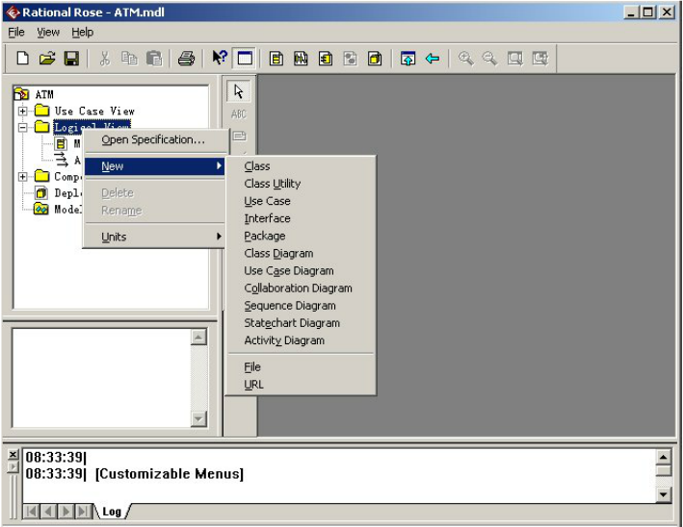
使用举例
新建类图

Slide 25
01
Rose 工具介绍
contents
目录
02
Rose 界面介绍
03
Rose 4种视图
04
使用举例
05
其他UML工具介绍
06
参考文献及组员分工

Slide 26
Power designer
Power Designer 是Sybase公司的CASE工具集，使用它可以方便地对管理信息系统进行分析设计，他几乎包括了数据库模型设计的全过程。利用Power Designer可以制作数据流程图、概念数据模型、物理数据模型，还可以为数据仓库制作结构模型，也能对团队设计模型进行控制。他可以与许多流行的软件开发工具，例如PowerBuilder、Delphi、VB等相配合使开发时间缩短和使系统设计更优化。
power designer是能进行数据库设计的强大的软件，是一款开发人员常用的数据库建模工具。使用它可以分别从概念数据模型(Conceptual Data Model)和物理数据模型(Physical Data Model)两个层次对数据库进行设计。在这里，概念数据模型描述的是独立于数据库管理系统(DBMS)的实体定义和实体关系定义；物理数据模型是在概念数据模型的基础上针对目标数据库管理系统的具体化。【2】

Slide 27
Power designer功能【1】
1
Data Architect：是一个强大的数据库设计工具，使用Data Architect可利用实体-关系图为一个信息系统创建"概念数据模型"－CDM（Conceptual Data Model）。并且可根据CDM产生基于某一特定数据库管理系统的"物理数据模型"-PDM(Physical Data Model)。还可优化PDM，产生为特定DBMS创建数据库的SQL语句并可以文件形式存储以便在其他时刻运行这些SQL语句创建数据库。另外，Data Architect还可根据已存在的数据库反向生成PDM、CDM及创建数据库的SQL脚本。
Process Analyst：这部分用于创建功能模型和数据流图，创建“处理层次关系”。
2
3
App Modeler：为客户/服务器应用程序创建应用模型。
4
ODBC Administrator：此部分用来管理系统的各种数据源。

Slide 28
Power designer4种模型
CDM 表现数据库的全部逻辑结构,与任何的软件或数据储藏结构无关。 一个概念模型经常包括在物理数据库中仍然不实现的数据对象。 它给运行计划或业务活动的数据一个正式表现方式。
概念数据模型是最终用户对数据存储的看法，反映了用户的综合性信息需求。
不考虑物理实现细节，只考虑实体之间的关系。
CDM是适合于系统分析阶段的工具。【2】
PDM 叙述数据库的物理实现。 藉由 PDM ，你考虑真实的物理实现的细节。 它进入帐户两个软件或数据储藏结构之内。 你能修正 PDM 适合你的表现或物理约束。
主要目的是把CDM中建立的现实世界模型生成特定的DBMS脚本，产生数据库中保存信息的储存结构，保证数据在数据库中的完整性和一致性。
PDM是适合于系统设计阶段的工具。【2】
概念数据模型
物理数据模型
面向对象模型 (OOM) 一个OOM包含一系列包，类，接口 , 和他们的关系。 这些对象一起形成所有的 ( 或部份) 一个软件系统的逻辑的设计视图的类结构。 一个OOM本质上是软件系统的一个静态的概念模型。
你使用 Power Designer 面向对象模型建立面向对象模型.(OOM) 你能为纯粹地对象- 导向的靠模切目的建立一个OOM, 产生Java文件或者PowerBuilder文件，或你能使用一个来自OOM的物理数据模型(PDM)对象 , 来表示关系数据库设计分析。【2】
业务程序模型 (BPM) BPM 描述业务的各种不同内在任务和内在流程，而且客户如何以这些任务和流程互相影响。 BPM 是从业务合伙人的观点来看业务逻辑和规则的概念模型，使用一个图表描述程序，流程，信息和合作协议之间的交互作用。
【2】
面向对象模型
业务程序模型

Slide 29
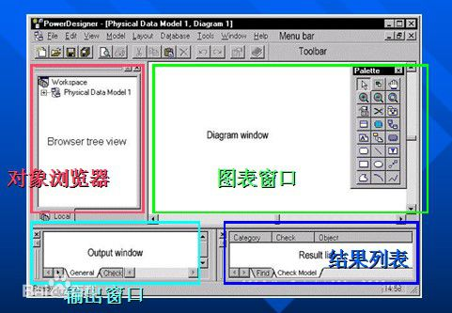
Power designer环境说明
对象浏览器：对象浏览器可以用分层结构显示你的工作空间。
输出窗口：显示操作的结果。
结果列表：用于显示生成、覆盖和模型检查结果，以及设计环境的总体信息。
图表窗口：用于组织模型中的图表，以图形方式显示模型中各对象之间的关系。【2】

Slide 30
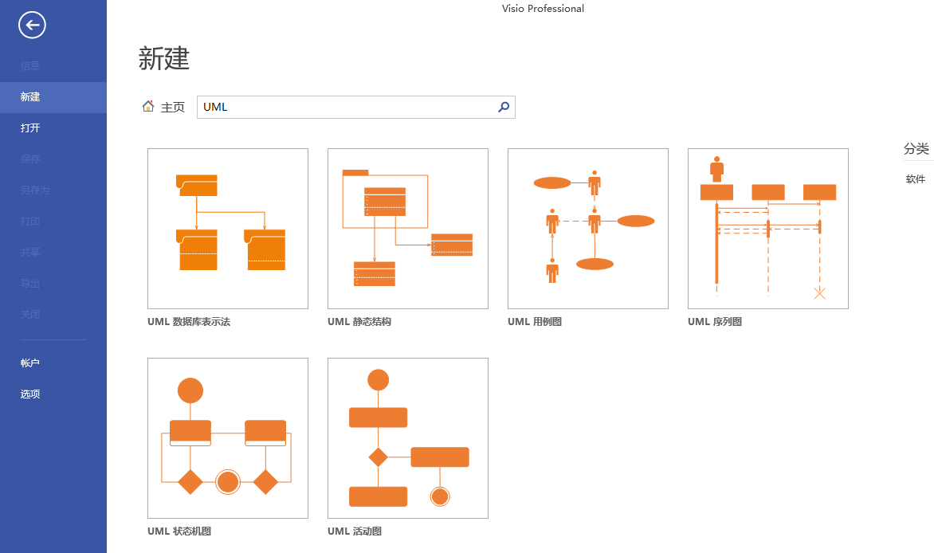
Visio
新建—搜索—UML
自带模板：
UML数据库表示法
UML静态结构
UML用例图
UNL序列图
UML状态机图
UML活动图

Slide 31
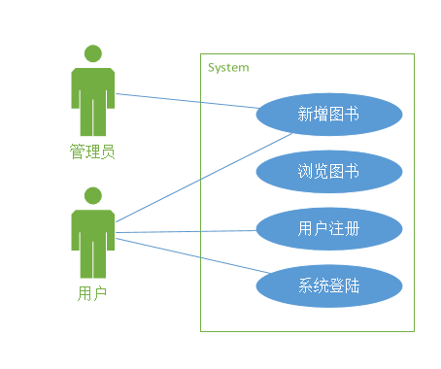
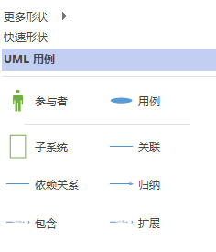
Visio
Microsoft Visio自带模板绘制的用例图

Slide 32
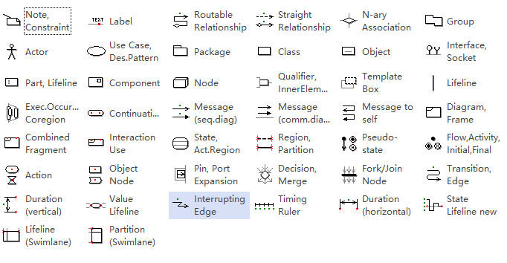
Visio
下载UML模板包
UML的模板Microsoft Visio支持完整的UML 2.5,例如UML用例图,类图, 包图、对象图、复合结构图,交互图, 序列图,通信图,交互概览图, 活动图、状态机图、组件图,部署图, 轮廓图,时序图,所有UML 2.5符号,在OMG指定统一建模语言UML(OMG),ptc / 2013-09-05,以及 以前所有UML版本中,UML 2.4中,UML 2.3中,UML 2.2中,UML 2.1中,UML 2.0中,UML 1.5中,UML 1.4,UML 1.3和UML 1.4。
更多形状→打开模具→选择地址

Slide 33
staruml
StarUML(简称SU)，是一种创建UML类图，生成类图和其他类型的统一建模语言(UML)图表的工具。StarUML是一个开源项目：发展快、灵活、可扩展性强(zj).【2】

Slide 34
staruml
特点
● 可绘制9款UML图：用例图、类图、序列图、状态图、活动图、通信图、构件图、部署图以及复合结构图等。
● 完全免费：StarUML是一套开放源码的软件，不仅免费自由下载，连代码都免费开放。
● 多种格式影像文件：可导出JPG、JPEG、BMP、EMF和WMF等格式的影像文件。
● 语法检验：StarUML遵守UML的语法规则，不支持违反语法的动作。
● 正反向工程：StarUML可以依据类图的内容生成Java、C++、C#代码，也能够读取Java、C++、C#代码反向生成类图。反向工程有两个主要用途，其一是旧有的源码反转成图之后，可以构建UML模型的方式继续将新的设计添加上去；另一项用途是想要解析源码时，可以通过反转的类图来理解，不再需要查看一行又一行的代码，这将节省大量的时间和精力。
● 支持XMI：StarUML接受XML 1.1、1.2和1.3版的导入导出。XML是一种以XML为基础的交换格式，用以交换不同开发工具所生成的UML模型。
● 导入Rose文件：StarUML可以读取Rational Rose生成的文件，让原先Rose的用户可以转而使用免费的StarUML。早期，Rational Rose是市场占有率最高的UML开发工具，同时也是相当昂贵的工具。由于Rational Rose非常闻名，后来被IBM收购了。
● 支持模式：支持23种GoF模式(Pattern)，以及3种EJB模式。GoF模式出自于Erich Gamma等4人合著的Design Patterns：Elements of Reusable Object-Oriented Software一书，其内列出了23种软件模式，可解决软件设计上的特定问题。StarUML也支持3种常用的EJB模式，分别为EntityEJB、MessageDrivenEJB、SessionEJB。
StarUML也结合了模式和自动生成代码的功能，方便落实设计。【2】

Slide 35
建模工具对比
Rational Rose
PowerDesigner
ROSE是直接从UML发展而诞生的设计工具，它的出现就是为了对UML建模的支持，ROSE一开始没有对数据库端建模的支持，但是在现在的版本中已经加入数据库建模的功能。ROSE主要是在开发过程中的各种语义、模块、对象以及流程，状态等描述比较好，主要体现在能够从各个方面和角度来分析和设计，使软件的开发蓝图更清晰，内部结构更加明朗（但是它的结构仅仅对那些对掌握UML的开发人员，也就是说对客户了解系统的功能和流程等并不一定很有效），对系统的代码框架生成有很好的支持。但对数据库的开发管理和数据库端的迭代不是很好。【2】
PowerDesigner原来是对数据库建模而发展起来的一种数据库建模工具。直到7.0版才开始对面向对象的开发的支持，后来又引入了对UML的支持。但是由于PowerDesigner侧重不一样，所以它对数据库建模的支持很好，支持了能够看到的90%左右的数据库，对UML的建模使用到的各种图的支持比较滞后。但是在最近得到加强。所以使用它来进行UML开发的并不多，很多人都是用它来作为数据库的建模。如果使用UML分析，它的优点是生成代码时对Sybase的产品PowerBuilder的支持很好（其它UML建模工具则没有或者需要一定的插件），其他面向对象语言如 C++，Java，VB，C#等支持也不错。但是它好像继承了Sybase公司的一贯传统，对中国的市场不是很看好，所以对中文的支持总是有这样或那样的问题。【2】
对比分析
从使用的角度分析，Rational Rose易于使用，支持使用多种构件和多种语言的复杂系统建模；利用双向工程技术可以实现迭代式开发；团队管理特性支持大型、复杂的项目和大型而且通常队员分散在各个不同地方的开发团队。同时，Rational Rose与微软Visual Studio系列工具中GUI的完美结合所带来的方便性，使得它成为绝大多数开发人员首选建模工具；Rose还是市场上第一个提供对基于UML的数据建模和Web建模支持的工具。此外，Rose还为其他一些领域提供支持，如用户定制和产品性能改进。【1】
VISIO原来仅仅是一种画图工具，能够用来描述各种图形（从电路图到房屋结构图），也是到VISIO2000才开始引进软件分析设计功能到代码生成的全部功能，它可以说是目前最能够用图形方式来表达各种商业图形用途的工具（对软件开发中的UML支持仅仅是其中很少的一部分）。它跟微软的office产品的能够很好兼容。能够把图形直接复制或者内嵌到WORD的文档中。但是对于代码的生成更多是支持微软的产品如VB，VC++，C#，MS SQL Server 等（这也是微软的传统），所以它可以说用于图形语义的描述比较方便，但是用于软件开发过程的迭代开发则有点牵强。【2】
StarUML是一个复杂的软件建模工具，旨在支持敏捷和简洁的建模。
用户主要是：
敏捷开发团队
专业人士
教育机构。
【2】
staruml
visio

Slide 36
课堂提问
1
在Rose中浏览器窗口中的5大视图是哪5大视图？
AS: 用例视图，逻辑视图，构件视图，部署视图，并发视图。
Rose建立用例模型的过程是什么？
2
AS: 1. 确定业务参与者
2. 确定业务需求用例
3. 创建用例图
3
rational rose 的Rose Modeler版本不支持的功能？
AS: 不支持逆向项目

Slide 37
参考文献
【1】CSDN网站
【2】百度百科、维基百科
地址1：https://baike.baidu.com/item/Rational%20Rose
地址2：https://baike.baidu.com/item/power%20designer/2482290?fromtitle=PowerDesigner&fromid=5408320&fr=aladdin
地址3：https://baike.baidu.com/item/staruml/539759
【3】《UML2基础、建模与设计教程》杨弘平、吕海华、李波、史江萍、代钦 清华大学出版社 ISBN：9787302404491 2015.10.01
【4】百度文库
Rational_Rose【UML建模】_教程+使用详解
地址https://wenku.baidu.com/view/5e339311482fb4daa58d4b9e.html
【5】Rational Rose 2003使用手册
【6】《UML用户指南（第二版-修订版）》[美]布谢 / 雅各布森 / 朗博 机械工业出版社
ISBN: 9787111075646 2001年6月1日
【7】《软件需求（第3版）》[美]KarlWiegers，JoyBeatty 清华大学出版社
ISBN：9787302426820 2016.03.01

Slide 38

成员效绩
陈祥斌
完成rationalrose ppt前半部分 90
左文正
完成rationalrose ppt后半部分 91
王安栋
后期ppt修改 87
涂弘森
审核ppt 89
刘向辉
主讲人88

Slide 39
Thank you
Add up anything your like
Like some books or some place

